Slide 1
VY_32_INOVACE_OVF20360ŽIŽ
Výukový materiál v rámci projektu OPVK 1.5 Peníze středním školám
Číslo projektu: CZ.1.07/1.5.00/34.0883
Název projektu: Rozvoj vzdělanosti
Číslo šablony: III/2 Datum vytvoření: 7. 11. 2012 Autor: MgA. Jiří Žižka Určeno pro předmět: Odborný výcvik Tematická oblast: Porovnání klasické a digitální fotografie, 2. roč.
Obor vzdělání: Fotograf (34-56-L/01), 2. ročník Název výukového materiálu: Adobe Photoshop: lekce č. 3
Popis využití: Výukový materiál o úpravách a zpracování digitální fotografie
s využitím programu Adobe Photoshop.
Čas: 60 minut

Slide 2
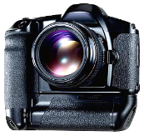
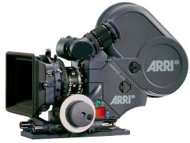
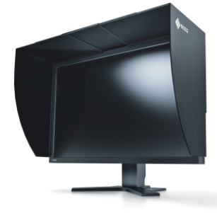
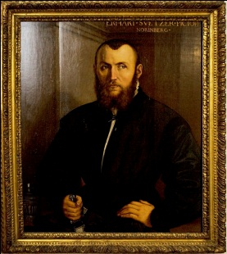
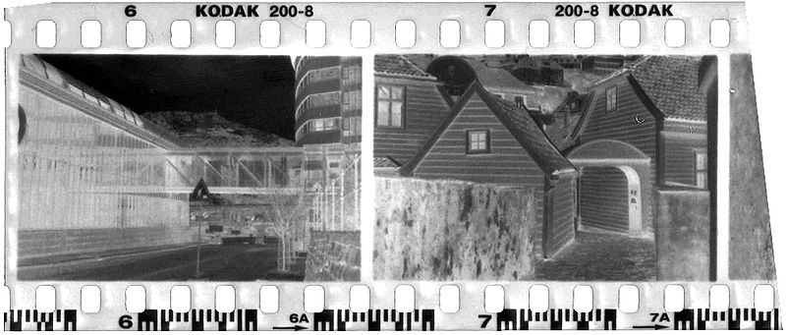
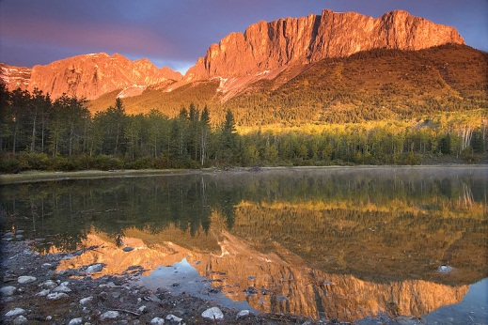
VY_32_INOVACE_OVF20360ŽIŽ
WORKFLOW DIGITALIZAČNÍHO PROCESU
PŘEDLOHA
DIGITALIZACE
EDITACE
VÝSTUP
digitalizační zařízení
(fotoaparát, scaner, kamera)
převádí zdrojový signál na digitální informaci
Obr. 7
PC stanice dekóduje,
edituje a zobrazuje
digitální informace obsažené
v obrazovém souboru
Obr. 1
Obr. 4,5,6
malba, kresba
OSO - PRIMÁRNÍ
parametry obrazového souboru:
- datový objem (1 byte = 8 bit, kb,mb, gb)
- velikost (obrazová, tisková, pixel)
- rozlišení ( dpi )
- barevný režim (rgb, cmyk, lab...)
- barevná hloubka (8, 16 bit/kanál )
- icc profil (srgb, adobe rgb)
- formát (tiff, jpeg, raw, dng..)
OSO - ZDROJOVÝ
Filmový materiál
(čb nebo barevný)
Obr. 2
OSO - PRACOVNÍ
OSO - FINÁLNÍ
Zobrazovací - výstupní zařízení - monitory, tiskárny, WEB
realita
Obr. 3
histogram
Obr. 8,9,10

Slide 3
VY_32_INOVACE_OVF20360ŽIŽ
Zdroje obrázků:
Obr. 1: http://commons.wikimedia.org/wiki/File:The_Painter_Erhard_Schwetzer_from_Nuremberg.jpg, 6. 11. 2012
Obr. 2: http://commons.wikimedia.org/wiki/File:Negativ-2.jpg, 6. 11. 2012
Obr. 3: http://commons.wikimedia.org/wiki/File:Mount-Yamnuska2-Szmurlo.jpg, 6. 11. 2012
Obr. 4: http://www.pdclipart.org/displayimage.php?album=30&pos=8, 6. 11. 2012
Obr. 5: http://commons.wikimedia.org/wiki/File:Crystal_Scanner.png, 6. 11. 2012
Obr. 6: http://commons.wikimedia.org/wiki/File:Arri435-filmcamera.jpg?uselang=cs, 6. 11. 2012
Obr. 7: http://www.pdclipart.org/displayimage.php?album=34&pos=41, 6. 11. 2012
Obr. 8: http://www.eizo.cz/monitory/colorgraphic/30/CG303W.html, 6. 11. 2012
Obr. 9: http://commons.wikimedia.org/wiki/File:Vista-printer.png?uselang=cs, 6. 11. 2012
Obr. 10: http://commons.wikimedia.org/wiki/File:Epiphany-web-browser.png, 6. 11. 2012
Použitá literatura:
1. Eismann, Katrin: Photoshop – retuš a restaurování fotografie, Zoner Press, Brno 2008.
2. Adobe Creative Team: Adobe Photoshop CS5 - Oficiální výukový kurz, Computer Press, 2010.

